Slide 1
빅데이터 컴퓨팅 기술
빅데이터 플랫폼 기술

Slide 2
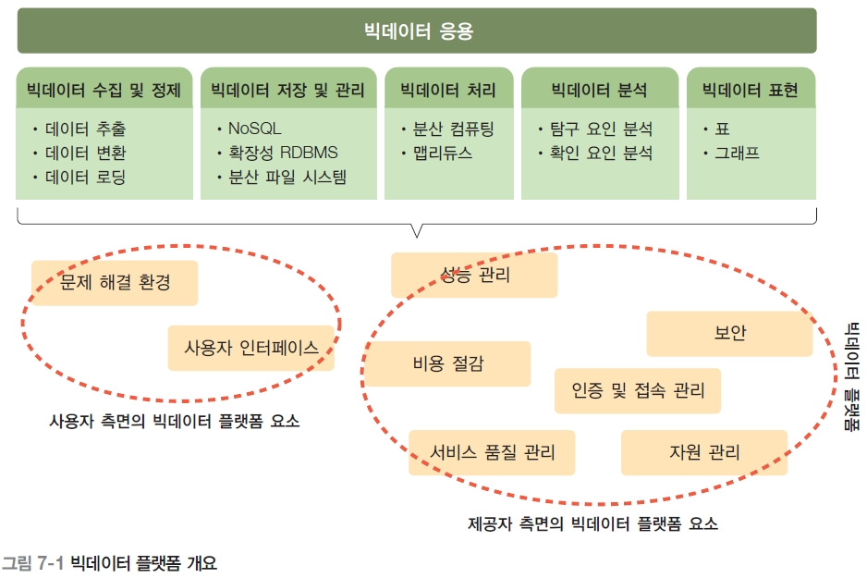
07 빅데이터 플랫폼 기술
개요
빅데이터 기술을 잘 사용할 수 있도록 준비된 환경으로, 빅데이터 기술의 집합체로 볼 수 있음.

Slide 3
07 빅데이터 플랫폼 기술
개요
빅데이터 처리에서 발생하는 부하 종류
컴퓨팅 부하 : 빅데이터를 처리하려고 CPU 등 자원 소비에서 발생.
저장 부하 : 빅데이터 처리 과정의 입력 데이터^{Input Data}, 중간 데이터^{Intermediate Data}, 출력 데이터^{Output Data} 등 저장에서 발생.
네트워크 부하 : 빅데이터 처리에 사용하는 노드^{Node} 간의 통신에서 발생.
빅데이터 플랫폼에서의 해당 부하 제어 예
컴퓨터 부하: CPU 성능 향상 및 빅데이터 응용을 실행하는 클러스터^{Cluster}에서의 효과적인 자원 할당.
저장 부하: 파일 시스템 개선, 메모리와 파일 시스템의 효과적인 사용, 데이터베이스 기술 향상.
네트워크 부하: 노드 간 대역폭을 효과적으로 분배하거나 네트워크에서 가까운 노드를 선택.

Slide 4
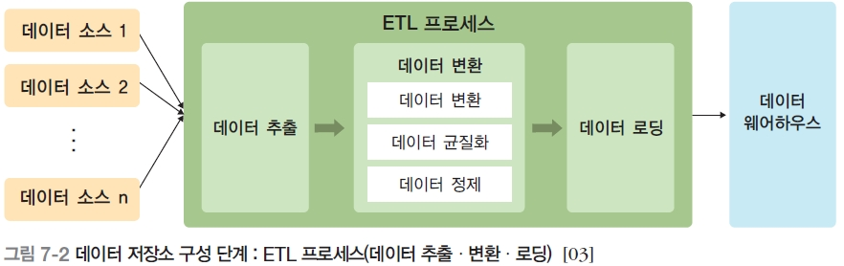
07 빅데이터 플랫폼 기술
빅데이터 플랫폼 요소 기술과 구조
빅데이터 플랫폼 요소 기술
빅데이터 수집 및 정제^{Cleaning}
데이터 정제는 데이터 품질을 향상시키기 위해 데이터의 오류 및 불일치^{Inconsistency}를 감지하고 제거하는 것.
ETL 프로세스
데이터 추출 ^{Extraction} : 데이터 소스에서 데이터를 추출.
데이터 변환 ^{Transformation} : 데이터 소스에서 추출한 데이터를 변환·균질화·정제하며, 데이터를 해당 데이터웨어하우스 스키마^{Schema}에 적합하도록 변환함. 비즈니스 규칙 및 통합 제약 조건에 따라 데이터웨어하우스에 데이터를 전달하는 필터링 및 확인하는 작업도 수행.
데이터 로딩 ^{Loading} : 변환된 데이터를 데이터웨어하우스로 로딩.

Slide 5
07 빅데이터 플랫폼 기술
빅데이터 저장 및 관리 [04], [05]
NoSQL은 기존 RDBMS의 ACID 트랜잭션^{Transaction} 속성인 원자성^{Atomicity}, 일관성^{Consistency},독립성^{Isolation}, 지속성^{Durability} 등을 포기하는 대신 즉각적인 업데이트가 가능한 데이터 저장소이며 공유 데이터 시스템^{Shared-data System}은 일관성, 가용성^{Availability}, 네트워크 분할에서 감내성^{Tolerance To Network Partition} 중 최대 두 가지 속성을 가질 수 있다는 CAP 이론 [06] 관점에서 봤을 때, 네트워크 분할에서 감내성을 취하고 일관성과 가용성 중 하나를 포기함으로써 일관성과 가용성을 취하는 기존 RDBMS보다 높은 성능 및 확장성을 제공함.
데이터베이스 시스템에서 확장성을 제공하려면 작은 범위의 동작 및 트랜잭션을 사용해야 함.
분산 파일 시스템을 이용해 데이터를 분산 저장하면 데이터를 신속히 공급할 수 있어 처리 성능이 향상됨.

Slide 6
07 빅데이터 플랫폼 기술
빅데이터 처리 [07],[08]
수집 및 정제된 데이터를 효과적으로 분석하는 처리 기술이 필요한 단계로 보통 작업을 병렬 및 분산 처리하여 성능 향상.
병렬시스템 : 문제 해결을 위해 CPU 등의 자원을 데이터 버스^{Bus}나 지역 통신 시스템 등으로 연결하여 분할된 작업을 동시에 처리하여 계산 속도를 빠르게 하는 시스템.
분산 시스템 : 네트워크에서 분산된 컴퓨터를 단일 시스템 형태로 구동하는 시스템으로써 분산 시스템에 속한 각 노드는 독립된 시스템이 있어야 하며 독립 컴퓨터의 집합으로 만들었으나 단일 시스템의 역할을 수행해야 함.
분산 시스템과 병렬 시스템의 용어는 구분되어 사용되기도 하지만 이 둘은 중첩되는 부분이 많아 실제 시스템에서도 이 둘을 명확히 구분하기 어려움으로 이 장에서는 두 개념을 아우르는 분산 병렬 컴퓨팅이라는 용어를 사용함.

Slide 7
07 빅데이터 플랫폼 기술
분산 병렬 컴퓨팅은 다수의 독립된 컴퓨팅 자원을 연결하는 네트워크와 이를 제어하는 미들웨어Middleware를 이용해 하나의 시스템으로 동작할 수 있고, 큰 문제를 쉽게 처리할 수 있음.
분산 병렬 컴퓨팅에서 시스템이 원활하게 동작하기 위해 고려할 세 가지 문제.
전체 작업을 쪼개어 여러 개의 작은 작업으로 나누는 문제 : 워크플로우^{Workflow}와 같이 서로 의존적인 작업에서는 스케줄링^{Scheduling} 등을 이용해 적절한 순서로 실행 .
각 프로세서에서 계산된 중간 결과물을 프로세서 간에 서로 주고받는 문제 : 효율적인 통신은 성능과 직결된다. 보통 단일 시스템은 노드 수만큼 전체 작업을 균등하게 나누고, 이종 시스템은 컴퓨팅 능력에 따라 전체 작업을 나눈다. [10] 그런데 여기서 노드 간의 통신을 최소화하는 기법, 예를 들어 그래프 분할^{Partitioning} 등이 반영되면 자원을 좀 더 효율적으로 사용할 수 있고 성능도 향상시킬 수 있다.
서로 다른 프로세서 간의 동기화 문제 : 데이터 병렬 처리에서 동기적^{Synchronous} 방법을 사용할 때 프로세서는 반드시 특정 계산이 끝나거나 특정 데이터를 넘겨받을 때까지 기다려야 한다. 즉, 전송자가 수신자에게서 데이터를 받았다는 응답이 있을 때까지 기다리는 것이다. 반대로 비동기적^{Asynchronous} 방법에서는 결과 메시지를 보낸 즉시 다음 작업을 계속한다. 이때 프로세서는 기다릴 필요가 없지만, 계산 과정이 적합한지 확인해야 한다.

Slide 8
07 빅데이터 플랫폼 기술
맵리듀스^{MapReduce}
구글에서 개발한 방데한 양의 데이터를 처리하는 프로그래밍 모델로 효과적인 병렬 및 분산 처리를 제공함.
맵 작업은 입력 데이터를 처리하여 중간 데이터를 생성하며, 리듀스 작업은 중간 데이터를 병합하여 출력 데이터를 생성함.
맵 작업과 리듀스 작업은 병렬 및 분산 처리되는데, 빅데이터의 신속한 처리가 보장되며 이를 실행하는 런타임Runtime에서의 입력 데이터 분할, 작업 스케줄링, 노드 고장, 노드 간의 데이터 전송 등이 맵리듀스 처리 성능에 많은 영향을 줌.
빅데이터 응용에서 맵리듀스 함수를 호출했을 때의 처리 단계
입력 데이터를 읽고 분할하는 단계
분할된 입력 데이터를 할당해 맵 작업을 수행한 후 그 결과인 중간 데이터를 통합 및 분할하는 단계
통합 및 분할된 중간 데이터를 셔플Shuffle하는 단계
셔플된 중간 데이터를 이용해 리듀스 작업을 수행하는 단계
출력 데이터를 생성하고 맵리듀스 처리를 종료하는 단계

Slide 9
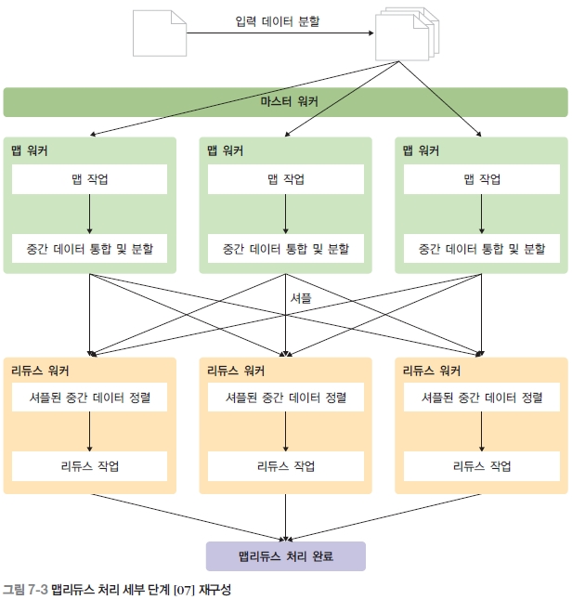
07 빅데이터 플랫폼 기술

Slide 10
07 빅데이터 플랫폼 기술
빅데이터 분석
데이터를 효과적으로 분석하는 기술.
데이터 분석은 크게 탐구 요인 분석Exploratory Factor Analysis; EFA과 확인 요인 분석Confirmatory Factor Analysis; CFA으로 구분.
EFA: 데이터 간 상호 관계를 파악하여 데이터를 분석하는 방법.
CFA: 관찰된 변수들의 집합 요소의 구조를 파악하기 위한 통계적 기법을 통해 데이터를 분석하는 방법.
현재 빅데이터 분석을 위한 수많은 분석 기법들이 개발되어 있고 여기서 특정 분야 및 목적의 특성에 맞는 분석 기법의 사용이 중요함.
빅데이터 표현
빅데이터 처리 및 분석 결과를 사용자에게 보여 주는 기술.
처리 및 분석된 결과를 표, 그래프 등을 이용해 쉽게 이용할 수 있도록 표현하여 결과를 더 효과적으로 분석할 수 있도록 해야 함.

Slide 11
07 빅데이터 플랫폼 기술
빅데이터 플랫폼 구조 및 세부 기술
앞서 소개한 기술을 모두 포함한 빅데이터 플랫폼을 빅데이터를 통합적으로 다루는 플랫폼으로 가정.

Slide 12
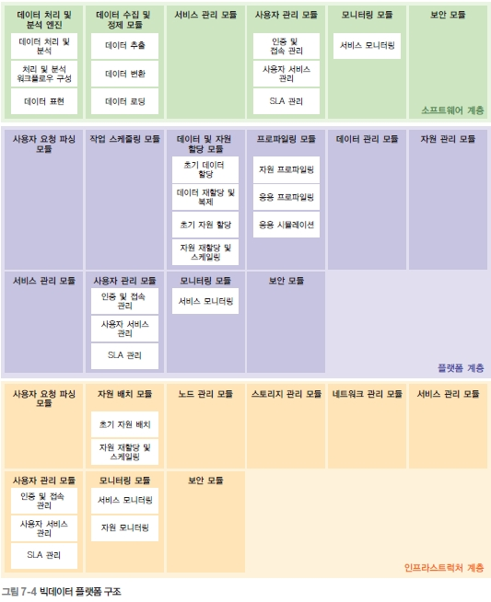
07 빅데이터 플랫폼 기술
빅데이터 처리 과정별 요소 기술을 이용한 빅데이터 플랫폼 구조

Slide 13
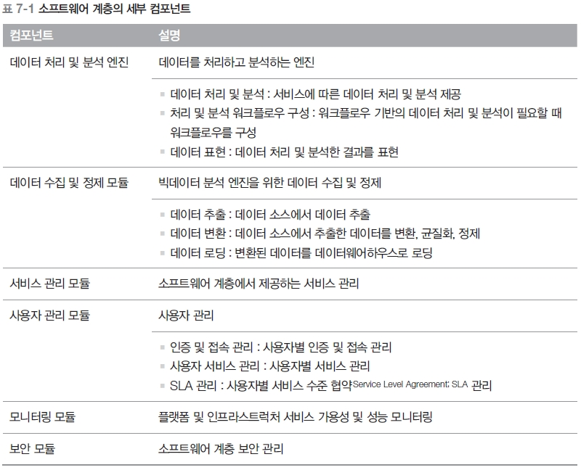
07 빅데이터 플랫폼 기술
소프트웨어 계층
빅데이터 응용을 구성하며 데이터 처리 및 분석과 이를 위한 데이터 수집 및 정제 수행.

Slide 14
07 빅데이터 플랫폼 기술
플랫폼 계층
빅데이터 응용을 실행하기 위한 플랫폼을 제공하고 이를 위한 데이터 및 자원 할당을 작업 스케줄링, 데이터 및 자원 할당, 프로파일링^{profiling}, 데이터 관리, 자원 관리 등을 통해 수행.

Slide 15
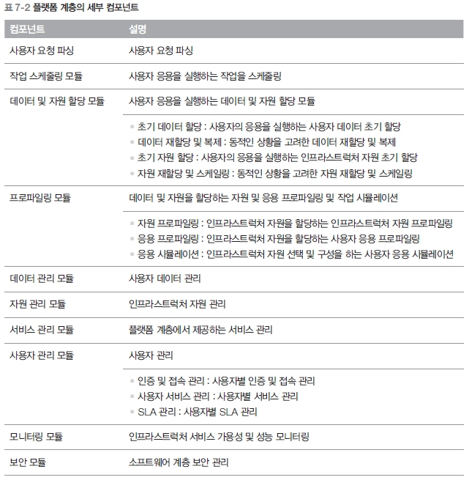
07 빅데이터 플랫폼 기술

Slide 16
07 빅데이터 플랫폼 기술
인프라스트럭쳐 계층
자원 배치, 노드, 스토리지Storage, 네트워크 관리 등을 통해 빅데이터 처리 및 분석에 필요한 자원 제공.

Slide 17
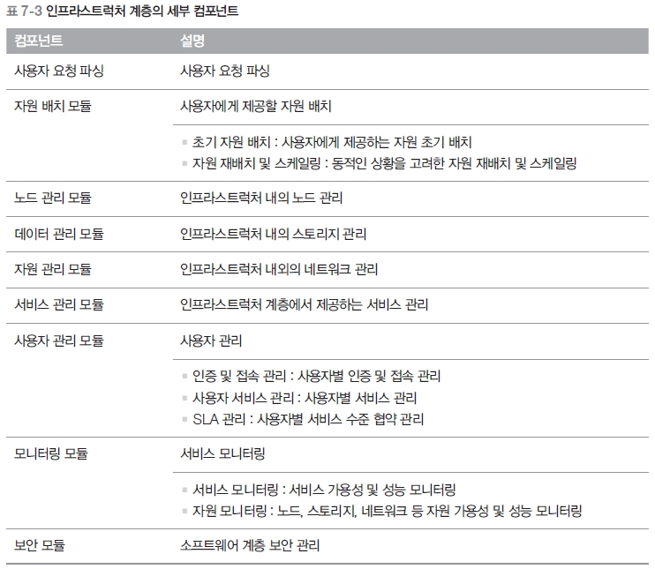
07 빅데이터 플랫폼 기술

Slide 18
07 빅데이터 플랫폼 기술
빅데이터 플랫폼 관리 기술
가상화 기술
실제로 존재하는 물리적 자원을 추상화하여 논리적 자원 형태로 나타내는 기술
기존의 복잡한 물리 장치에서 컴퓨팅 자원을 분리시켜 효율적으로 활용하고 관리할 수 있도록 해줌.
서버 가상화 [14], [18], [19], [20], [21], [22], [23], [24], [25]
물리적 서버 하나에 여러 개의 가상 서버를 구축하는 방법으로 서버 하나에서 각 응용 프로그램과 운영체제가 독립된 환경을 보장받으며 사용할 수 있도록 함.
서버 가상화로 동일한 물리적 머신Physical Machine; PM을 공유하는 데이터 센터의 가상 머신Virtual Machine; VM 은 PM의 CPU, 메모리, I/O 등의 자원을 분할하여 사용할 수 있어 서버의 효율이 증가됨.
데이터 센터가 보통 약 10~15% 정도의 활용도를 보이는 반면, 가상화된 서버는 70%가 넘는 활용도를 보임.

Slide 19
07 빅데이터 플랫폼 기술
서버 가상화 분류 1
호스트 기반 가상화 : 하이퍼바이저^{Hypervisor}가 호스트 운영체제 위에 설치되는 구조. 설치가 쉽 고 구성이 편리하다는 장점, 성능이 저하될 수 있다는 단점.
베어메탈 기반 가상화 : 하이퍼바이저가 호스트 운영체제를 거치지 않고 시스템 하드웨어와 직접 연결되어 가상 머신을 생성하고 관리. 향상된 성능을 제공하고 실시간 운영체제를 지원할 수 있다는 장점이 있고, 운영체제 위에 없기 때문에 디바이스용 드라이버, 하드웨어 플랫폼 드라이버 등을 포함해야 하고, 설치와 구성이 어렵다는 단점이 있음.

Slide 20
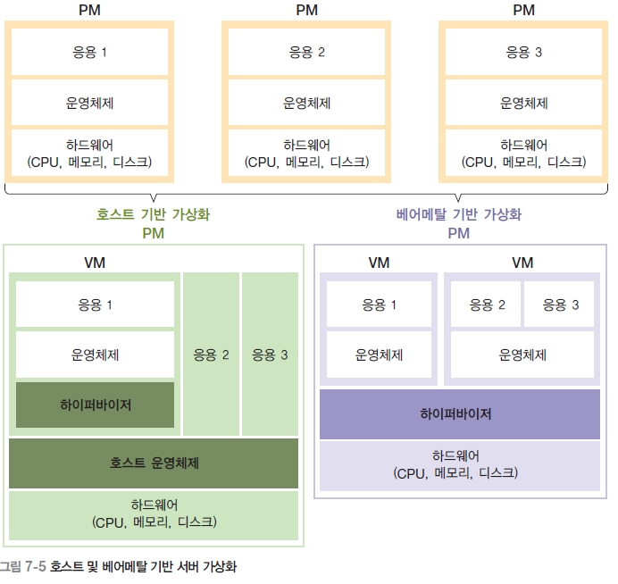
07 빅데이터 플랫폼 기술

Slide 21
07 빅데이터 플랫폼 기술
서버 가상화 분류 2
전가상화 : 하드웨어 전체를 가상화하여 게스트 운영체제를 실행하는 것임. 게스트 운영체제나 응용의 수정이 필요 없다는 것이 장점으로, 응용과 워크로드를 쉽게 다른 물리적 시스템으로 이송^{Migration}하는 것이 가능. 지속적인 업데이트 등으로 성능이 저하된다는 단점이 있음.
반가상화 : 게스트 운영체제를 선택적으로 일부 수정하여 성능을 높이는 것. 슬립^{Sleep} 시간을 제한할 수 있어 프로세서 자원을 더욱 효율적으로 나누어 쓸수 있음. 수정된 게스트 운영체제를 추가한 구조이므로 실제 하드웨어에서는 직접 실행하기가 어렵다는 단점이 있음.

Slide 22
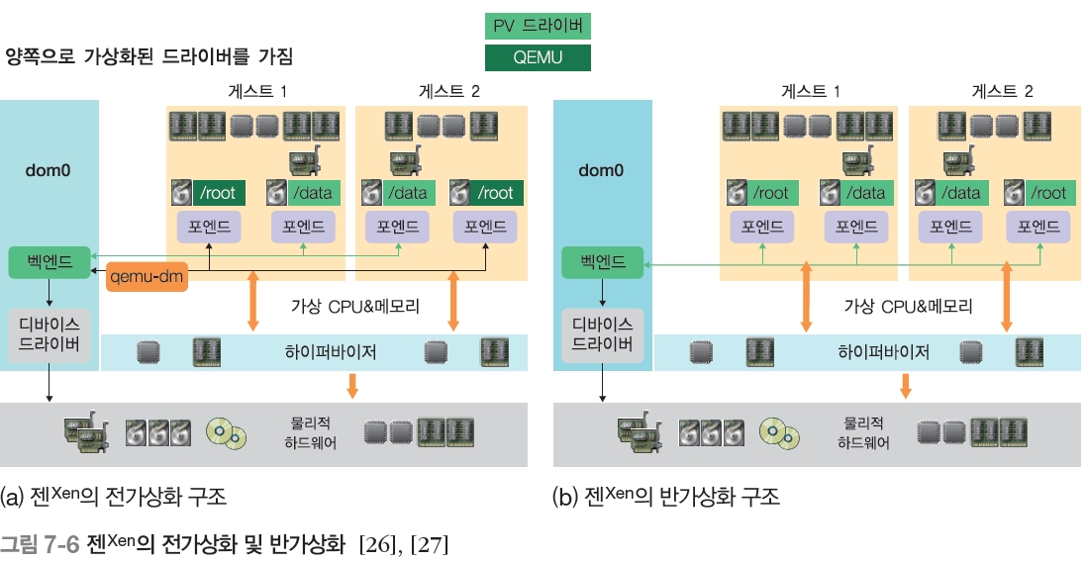
07 빅데이터 플랫폼 기술

Slide 23
07 빅데이터 플랫폼 기술
데스크톱 가상화 [28], [29], [30], [31], [32]
데스크톱 환경을 잘게 쪼개어 이기종의 가상 데스크톱 환경을 여러 개로 나누는 기술.
중앙 서버 하나에서 데스크톱 자원을 여러 개로 나누어 각 사원에게 가상화된 데스크톱을 작업 환경으로 제공할 수 있으므로 개인 작업 공간과 회사 작업 공간으로 분리가 가능함.
이외에도 데스크톱 관리 시간 및 비용 감소, 데이터 외부 유출 방지, 통합적 데스크톱 업그레이드 및 패치, 데이터 백업 및 복구 용이, 공간 절약 및 이산화탄소 배출 감소 등의 효과가 있음.
가상 데스크톱 모델에서는 모든 가상 데스크톱 인프라 인스턴스가 집중화된 여러 서버에 올라감. 이 때 데이터는 서버에 있는 스토리지 시스템에 저장되는데 저장되는 방식에 따라 정적 모드와 동적 모드로 나뉨.
정적 모드: 데스크톱과 사용자 간에 1:1 맵핑이 있어 각 사용자가 하나의 고유 데스크톱을 받을 수 있으며, 또한 해당 데스크톱 이미지는 관리 유지됨.
동적 모드: 모든 사용자 데이터를 데스크톱에 나누어 저장함. 사용자가 로그인하면 각 VM이 생성되고, 로그오프하면 데이터와 설정을 저장한 후 VM을 종료시킴. 따라서 VM을 효과적으로 사용할 수 있음.

Slide 24
07 빅데이터 플랫폼 기술
스토리지 가상화 [14], [17], [33], [34], [35]
저장 장치의 실제 위치를 파악하지 않아도 여러 대의 이기종 저장 장치를 저장 풀 하나로 만들어 여러 기기 간 데이터 이동 및 복제, 이기종 서버 간 블록 단위의 데이터 공유 등의 기능 제공.
자원의 활융률을 높일 수 있어 시간과 비용을 절약할 수 있으며 스토리지 크기에 제약이 없이 무한에 가까운 확장성을 제공.
스토리지 가상화의 형태
디스크 컨트롤러 가상화: 스토리지 디스크 컨트롤러를 가상화시켜 디스크 컨트롤러가 여러 개 있는 것처럼 보이게 함.
스토리지 블록 가상화: 물리적 스토리지에서 논리적 스토리지를 추상화시켜 스토리지 시스템이 최정 사용자의 스토리지를 유연하게 관리할 수 있도록 함.
파일 가상화: 파일의 물리적 위치를 추상화하여 중앙 집중화된 파일 서버에서 클라이언트가 파일을 요청하면 파일 가상화 시스템은 스토리지 안의 파일 위치를 라우팅해 줌.
테이프 가상화: 디스크를 테이프 자원인 것처럼 가상화하여 서버가 디스크에서 자원을 백업 받아도 마치 테이프 드라이브에서 백업 받는 것처럼 동작.

Slide 25
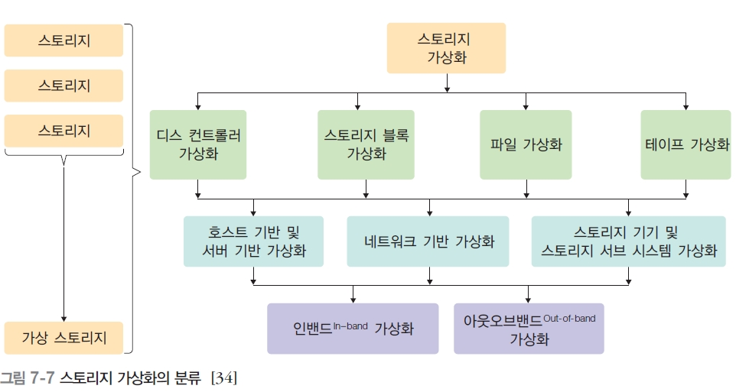
07 빅데이터 플랫폼 기술

Slide 26
07 빅데이터 플랫폼 기술
네트워크 가상화 [36], [37], [38], [39], [40], [41]
네트워크 인스턴스가 물리적 네트워크 인프라스트럭처를 공유하는 기술. 즉, 라우터, 스위치 등 네트워크 자원을 서로 공유하여 여러 사용자를 하나의 가상화된 네트워크 환경으로 엮음.
기존의 가상 사설망Virtual Private Network; VPN보다 확장된 개념이라고 생각할 수 있는데, 가상 사설망에서 제공하는 트래픽 분리Traffic Isolation 뿐만 아니라 전체적인 관리 제어를 제공하고 서버 가상화와도 연계하여 VM과의 관계를 정립.
네트워크 가상화 가상화에서는 기존의 인터넷 서비스 제공자Internet Service Provider; ISP를 인프라스트럭처 제공자Infrastructure Provider; InP와 서비스 제공자Service Provider; SP로 구분.
인프라스트럭처 제공자: 물리적 네트워크 자원 관리.
서비스 제공자: 인프라스트럭처 제공자에게 자원을 빌려 가상 네트워크를 생성하고 이것을 사용하여 사용자에게 서비스를 제공하는 역할을 함.
네트워크 가상화 종류
링크 가상화: 네트워크 인터페이스 가상화로 볼 수 있으며, 단일 인터페이스를 가상화하여 다수의 가상랜VLAN을 형성. 가상 인터페이스를 링크 스위치를 이용해 동적으로 구축하고 해제하는 기술도 이에 포함.
노드 가상화: 기본 노드의 CPU, 메모리 등 물리적 자원을 여러 조각으로 나누어 각 조각을 가상 노드로 할당. 기본 노드의 가상화로 가상 네트워크를 만들 수 있으며, 가상 네트워크는 실제 네트워크와 동일한 효력을 지님.

Slide 27
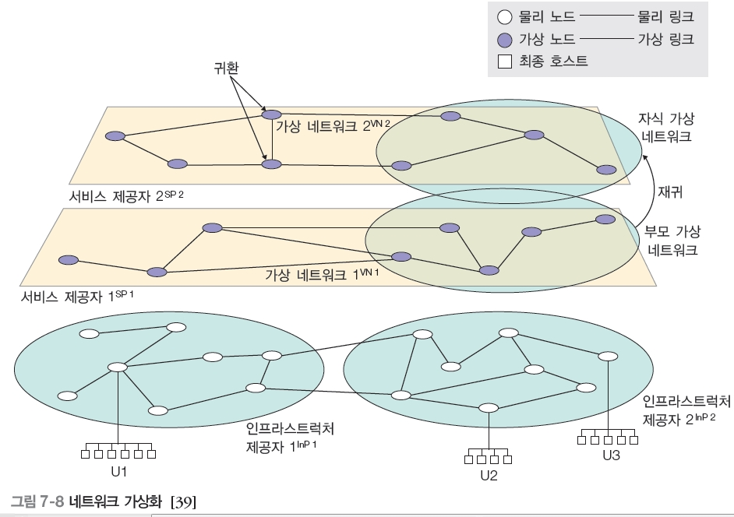
07 빅데이터 플랫폼 기술

Slide 28
07 빅데이터 플랫폼 기술
소프트웨어 가상화 [42], [43]
응용 프로그램을 가상화하는 것으로 가상 공간 위에서는 응용 프로그램이 호스트 운영체제 위에 설치된 것처럼 동작함.
응용 프로그램을 설치하는 가상 계층이나 가상 하드 드라이브를 만드는 과정이 필요.
응용 프로그램이 동작을 마치면 사용자는 응용 프로그램을 종료할 수 있고, 응용 프로그램이 종료되면 동작 중에 생긴 호스트 운영체제의 변화는 모두 취소됨.
응용 프로그램을 라이브러리나 레지스트리 변화 없이 수행할 수 있으며, 같은 프로그램의 여러 버전을 수행할 수도 있음. 또한 여러 가상 계층을 사용함으로써 한 운영체제에서 충돌 없이 동시에 수행할 수 있음. 따라서 독립된 환경에서 새로운 응용 프로그램을 테스트 할 때 유용함.

Slide 29
07 빅데이터 플랫폼 기술
가상화 기반 하이퍼바이저 스케줄링
현재 하이퍼바이저에서 사용하는 스케줄링 알고리즘을 살펴보면 다음과 같다. [44], [45], [46],[47], [48]
BVT^{Borrowed Virtual Time} 스케줄링 : 가중 공평 분할 스케줄링으로 스레드, 즉 VM의 실행 시간을 가상 시간^{VirtualTime}으로 모니터링 하여 실효 가상 시간^{Effective Virtual Time; EVT}이 최소가 되는 스레드를 할당함. 가상 시간을 효과적으로 빌릴 수 있으며, 장기적인 CPU 분할에 지장을 주지 않음.
SEDF^{Simple Earliest Deadline First} 스케줄링 : EDF^{Earliest Deadline First} 스케줄링 알고리즘을 사용한 실시간 스케줄링.
크레딧^{Credit} 스케줄링 : 비례 공평 분할 스케줄링으로, CPU를 가로질러 VCPU, 즉 VM의 자동적인 부하 분산^{Load Balancing}을 제공.

Slide 30
07 빅데이터 플랫폼 기술
가상화 기반 하이퍼바이저 스케줄링
빅데이터 및 맵리듀스의 처리를 최적화하는 하이퍼바이저 스케줄링 기법[49], [50], [51]
동적 Dom0 가중치 - Dom0은 게스트 도메인^{Guest Domain}의 생성 및 디스크, 네트워크 I/O를관리함.
맵리듀스 그룹 스케줄러^{MapReduce Group scheduler; MRG} - 하이퍼바이저 스케줄링을 그룹별 및 그룹 안의 VM별로 수행하면 맵리듀스의 처리 특성을 반영하고 처리 성능도 높아짐.
적응적인 디스크 페어 스케줄러 조율 - 자원 경쟁으로 VM 간섭도 반영할 수 있다는 장점.

Slide 31
07 빅데이터 플랫폼 기술
클라우드 환경에서 처리 기술
클라우드 컴퓨팅 기술
정의
인터넷을 이용한 서비스로 전달되는 응용 및 해당 서비스를 제공하는 데이터 센터의 하드웨어 및 시스템 소프트웨어 [53].
서비스 제공자와 사용자 사이의 협상을 이용한 SLA 기반으로 동적으로 제공되고, 통합된 컴퓨팅 자원 등 상호 연결 및 가상화된 컴퓨터로 된 병렬 분산 시스템 [54].
가상화 및 추상화되고 동적으로 확장될 수 있는 컴퓨팅 파워, 스토리지, 플랫폼 및 서비스를 인터넷으로 외부 사용자에게 제공하는 규모의 경제로 동작하는 대규모 분산 컴퓨팅 패러다임 [55].
특징
요구에 따라 컴퓨팅 자원을 무한대로 사용할 수 있음. 사용자는 프로비저닝으로 한정된 자원을 사용하는 기존 방식에서 벗어나 클라우드 데이터 센터에서 원하는 만큼 컴퓨팅 자원을 사용할 수 있음.
자원 사용의 탄력성 제공. 사용자가 자원을 원하는 만큼 늘리거나 줄일 수 있음. 따라서 IT 산업을 시작하는 회사가 클라우드 컴퓨팅의 탄력성을 이용해 적은 컴퓨팅 자원에서 시작하여 점차 확장하는 방식을 취할 수 있게 되었음.
사용한 만큼 사용료를 지불하는 방식을 취함. 서비스를 비싸게 구매하는 대신 필요할 때마다 SaaS 서비스 제공자의 서비스를 원하는 시간만큼 구매하여 사용하는 등의 구조가 가능하게 됨.

Slide 32
07 빅데이터 플랫폼 기술
클라우드 컴퓨팅 기술
분류
IaaS^{Infrastructure as a Service :} 데이터 센터에 있는 서버, 스토리지, 네트워크 등 인프라나 자원을 가상화하여 인터넷으로 제공하는 서비스.
PaaS^{Platform as a Service -} 응용 프로그램의 구축, 테스트 및 설치까지 할 수 있는 통합 개발 환경 을웹으로 제공하는 서비스.
SaaS^{Software as a Service} - 특정 소프트웨어를 인터넷으로 제공하는 서비스.

Slide 33
07 빅데이터 플랫폼 기술
클라우드 에코시스템^{Ecosystem}
기관에 따라 다양하게 정의. 여기서는 클라우드 에코시스템의 구성요소를 클라우드 서비스 사용자^{Cloud Service Consumer; CSC}, 클라우드 서비스 브로커^{Cloud Service Broker; CSB}및 클라우드 자원 관리자, 클라우드 서비스 제공자^{Cloud Service Provider; CSP} 및 클라우드 자원 제공자로 구분.
클라우드 환경에서의 자원 관리 문제에는 [그림 7-9]와 같이 계산 모델, 데이터 모델, 데이터 지역화, 가상화, 모니터링과 기원 등이 있다. [54]
CSC: 여러 CSP에 서비스를 요청하고 사용 비용을 지불하여 제공되는 컴퓨팅 자원을 사용.
CSB: CSC와 CSP 사이에서 인터페이스 같은 역할을 하는데, CSC의 요구 사항을 인식하여 사용자에게 필요한 가용 자원을 자원 제공자의 자원에서 찾음. CSB는 여러 자원 제공자와 계약하여 자원의 상태나 정보를 획득해 자원 스케줄링을 할 때 효율적으로 자원을 찾을 수 있도록 함.
CSP: 자신이 소유한 데이터 센터 안의 다양한 자원을 CSC에 제공. 각 CSP는 자신들의 자원을 위한 과금 정책, 자원 이용 정책 등 다양한 제약 조건을 설정하고, 이를 기반으로 CSB가 자원을 연결할 수 있도록 함.

Slide 34
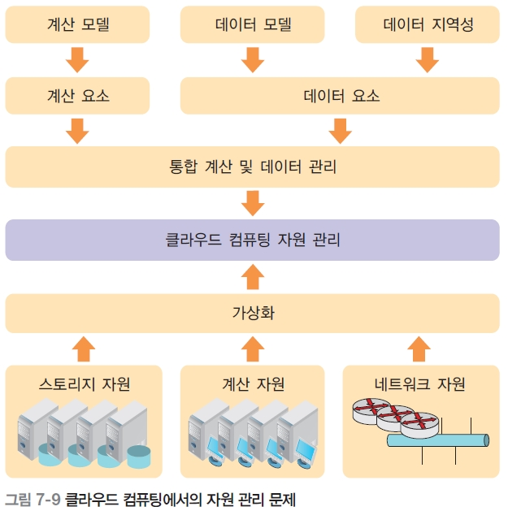
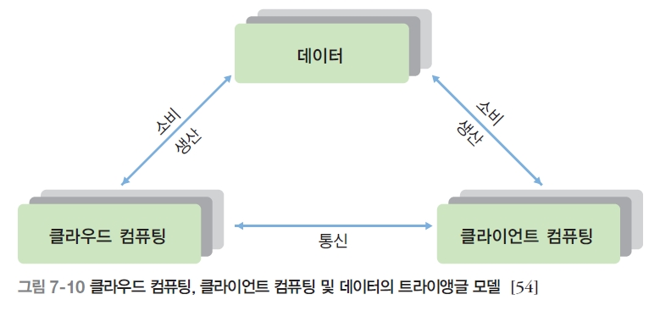
07 빅데이터 플랫폼 기술
클라우드 에코시스템^{Ecosystem}
클라우드 환경에서의 자원 관리 문제: 계산 모델, 데이터 모델, 데이터 지역화, 가상화, 모니터링, 기원.

Slide 35
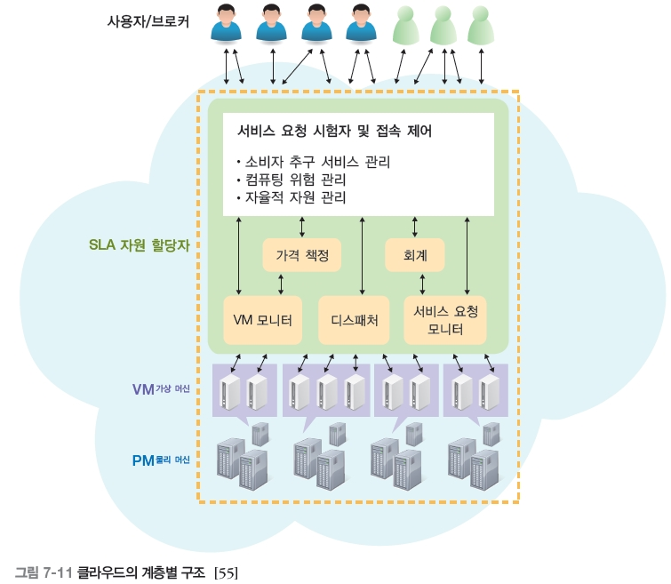
07 빅데이터 플랫폼 기술
클라우드 에코시스템^{Ecosystem}
클라우드 환경에서 효율적으로 자원을 관리하려면 체계화된 구조가 필수적이며 [그림 7-11]은 데이터 센터와 클라우드에서 자원 할당을 지원하는 계층 구조를 나타냄.

Slide 36
07 빅데이터 플랫폼 기술
클라우드 자원 제공자의 자원 관리 기술
가상화 기술을 기반으로 하며, CSP는 자원을 VM 단위로 추상화하여 CSC에 제공.
빅데이터 응용 처리에서 IaaS CSP는 이를 위한 VM을 CSC나 PaaS^{Platform as a Service} 및 SaaS^{Software as a Service} 제공자에게 공급하는 역할을 함.
VM 배치는 상자 채우기 문제^{Bin Packing Problem}로 치환이 가능하며, 전통적으로 다음과 같은 알고리즘을 사용한다. [62]
최초 적합^{First Fit} : 노드의 순서를 정하고 노드 중 VM 배치가 가능한 첫 번째 노드에 할당.
최소 용량 적합^{Least-Full First} : 작업 배치가 가능한 노드 중 가장 자원 사용률이 낮은 노드에 할당.
최대 용량 적합^{Most-Full First} : 작업 배치가 가능한 노드 중 가장 자원 사용률이 높은 노드에 할당.
다음 최초 적합^{Next Fit} : 노드의 순서를 정하고 노드 중 이전 작업에 배치되었던 노드 이후의 VM 배치가 가능한 첫 번째 노드에 할당.
임의 배치^{Random} : 작업 배치가 가능한 노드 중 임의의 노드에 할당.
노드 분류 및 패킹^{Tag & Pack} : VM 종류에 따라 노드를 분류하고 해당 VM 종류를 배치할 노드 중작업 배치가 가능한 첫 번째 VM에 할당.
클라우드 서비스는 자원 관리 측면에서 다음과 같은 사항을 추가로 요구한다 .[53],[64]
다중 혹은 이종 환경에서 상호 운용성 ^{Interoperability} : 다중 클라우드 및 이종 클라우드에서 브로커링이나 클라우드 연합^{Cloud Federation} [65], [66]을 이용한 자원 및 서비스의 상호 운용
- 자원의 가상화^{Resource Virtualization} : 이질적인 시스템들과 다양한 자원의 관리를 위한 단일화된
방식 제공.

Slide 37
07 빅데이터 플랫폼 기술
- 공통 관리 기능^{Common Management Capabilities} : 이기종 간의 관리 및 통제를 간단히 하고, 균일화 및
일관되게 자원을 관리하기 위한 관리.
- 자원의 발견 및 요청^{Resource Discovery and Query} : 동적이며 이기종 자원 간에 적합한 속성에 따른
자원 발견 및 검색.
- 표준 프로토콜 및 스키마^{Standard Protocol and Scheme} : 자원 및 서비스 간의 상호 운용성을 위한 표
준 프로토콜및 스키마.
QoS 및 SLA 보장 : 성능 감소에 대응하고 CSC가 원하는 QoS를 보장하는 초기 VM 배치 및 VM 재배치 등 서비스 품질 및 SLA 보장.
- SLA : 서비스가 실행되기 이전에 CSC와 CSP 간의 협의에 따라 체결하는 서비스 수준.
- 서비스 레벨 달성^{Service Level Attainment} : SLA로 보장된 QoS를 보장하기 위해 서비스의
완료 시간까지 서비스 수준의 감시 및 자원 상태에 따른 적절한 조치.
- 서비스 마이그레이션^{Service Migration} : 서비스의 가용성 및 성능이 QoS 수준을 미치지 못할 때 이
를 보장하는 추가적인 자원 탐색 및 서비스 이동.
보안 : 자원 사용 및 서비스 접근에서 보안 관리
- 인증 및 권한 : CSC의 인증으로 서비스 이용 및 CSP의 권한으로 CSC의 서비스 제한.
- 다중의 보안 구조 : 클라우드 컴퓨팅에서 분산 처리를 보안하는 구조.
- 차단^{Isolation} : CSC 및 일정 성능의 제한. 특히 가상화 환경에서 VM 간의 간섭 방지.
- 위임^{Delegation} : CSC의 접근 권한 등을 CSP로 위임. 여기서 오용 및 남용에 따른 추가 정책이
필요.
- 보안 정책 변화 : CSC 및 CSP 간 동적인 보안 정책의 변동.

Slide 38
07 빅데이터 플랫폼 기술
자원 관리 비용 최소화 : 작업 스케줄링 및 초기 VM 배치, VM 재배치 등에서 자원 관리 비용을 최소화하여 이득 최대화.
데이터 관리 : 데이터 접근, 일관성, 안정성, 통합, 위치 관리뿐만 아니라 데이터 락인, 데이터 비밀성^{Confidentiality} 및 감사성^{Auditability}, 전달 등을 포함하는 데이터 관리.
- 데이터 접근 : 다양한 형태의 데이터에 효과적인 접근 및 물리적 위치나 플랫폼에 독립적인
데이터 추상화.
- 데이터 일관성 유지 : 같은 속성의 데이터 복제 및 동시 요구에 대응하는 데이터 일관성 유지.
- 데이터 안정성 : 서비스를 제공할 때 일관적이고 안정적인 데이터 제공.
- 데이터 통합 : 분산 데이터의 통합적인 제공.
- 데이터 위치 관리 : 데이터 이동, 복제, 캐싱 등으로 데이터 위치 관리.
확장성 : 서비스 제공에서 컴퓨팅 및 스토리지 자원 등의 확장성.
가용성 : 자원 및 서비스의 가용성.
- 재난 관리 : 서비스 제공에서 문제가 발생했을 때 신속한 대처.
- 고장 관리 : 실행 중인 작업의 원활한 진행을 불가능하게 하는 문제의 감시, 감지 등을 이용한
복구.
이 요구 사항이 반영된 클라우드 자원 관리 기법
이종 환경에서 클라우드 자원 관리 기법 [67], [68], [69], [70], [71], [72], [73], [74]
- 첫째, 노드의 이종성을 고려해 작업을 분배한다.
- 둘째, 작업 복사를 효과적으로 수행하고 처리를 가속하는 추가 노드를 이용한다.
- 셋째, 노드의 이종성으로 네트워크 비용 증가를 해결한다. 가속 처리 및 데이터 지역성을 함
께 고려하는 방법이다.

Slide 39
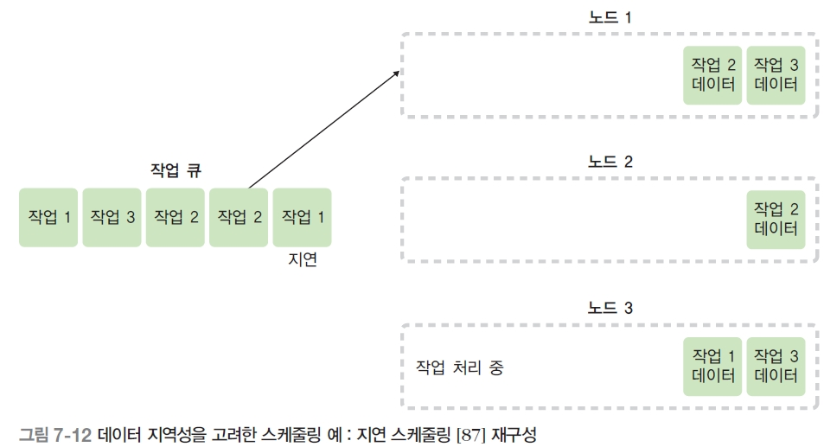
07 빅데이터 플랫폼 기술
데이터 지역성 기반 클라우드 자원 관리 기법 [01], [75], [76], [77], [78], [79], [80], [81], [82], [83], [84], [85],[86], [87]
- 첫째, 데이터 지역성을 고려하여 스케줄링 한다.

Slide 40
07 빅데이터 플랫폼 기술
- 둘째, 노드 간 분산 작업의 효과적인 분배로 네트워크 오버헤드가 감소한다.
- 셋째, 노드의 이종성을 고려한 데이터 배치로 처리 속도를 향상시키려면 각 노드에 저장되는
데이터의 양을 적절히 분배한다.
- 넷째, 데이터 구성 및 자원 상태를 고려한 데이터 배치이다. 분산 파일 시스템에서 데이터 블
록을 무작위로 배치하면 효과적으로 부하 분산을 할 수 있다.
SLA 기반 클라우드 자원 관리 기법 [88], [89], [90], [91]
- 사용자 입장에서의 SLA는 해당 서비스에 서비스 수준을 효과적으로 보장할 수 있도록 하며,
서비스 제공자 입장에서의 SLA는 자원 사용을 좀 더 유연하게 할 수 있도록 한다.
- [그림 7-13]은 VM 마이그레이션을 이용한 SLA를 보장하는 자원 관리 구조의 예이다.
이 그림에서는 서비스 수요의 측정 및 예측으로 워크로드 분배를 이용해 SLA를 보장하는
VM 마이그레이션을 수행하는 구조를 보여 준다.

Slide 41
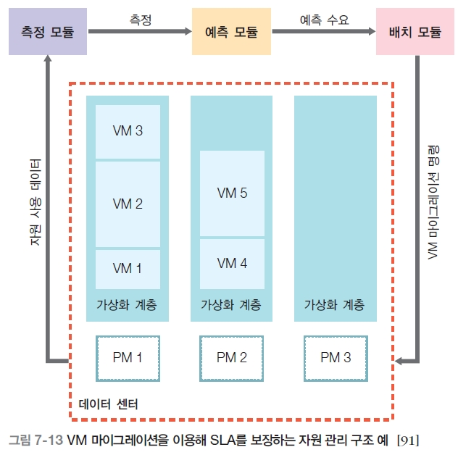
07 빅데이터 플랫폼 기술

Slide 42
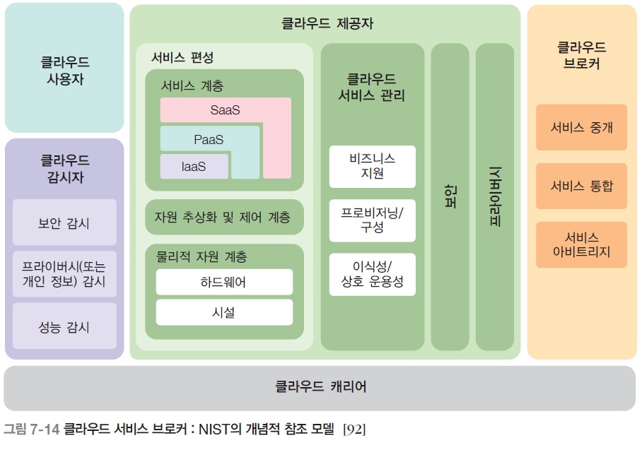
07 빅데이터 플랫폼 기술
클라우드 서비스 브로커에서 자원 할당 기법
빅데이터 응용 처리에서 CSB는 CSC에 다양한 서비스를 제공하고 최적의 자원을 공급한다는 측면에서 유용하다.

Slide 43
07 빅데이터 플랫폼 기술
클라우드 서비스 브로커를 이용한 IaaS의 결합 및 아비트리지 제공
- CSB는 비즈니스 관점에서 독립적으로 존재하는데, CSP에서 자원을 임대하여 편리한 인터
페이스를 지원하고 CSC에 따른 최적의 자원을 공급하며 동적인 상황에 따라 자원을 재배치
하는 등 서비스를 제공할 수 있다.
클라우드 서비스 브로커를 이용한 응용 처리 서비스 중개
- 클라우드에서 응용 처리를 할 때 자원 할당 및 스케줄링은 해당 응용 처리 성능에 큰 영향을
미친다. 이를 지원하는 서비스는 CSC가 응용을 효과적으로 처리할 수 있도록 도와준다.
- [그림 7-15]는 그 예인 아네카^{Aneka} [112]이다. 아네카는 다양한 분야에서 응용을 개발하기
위한 소프트웨어 개발 도구^{Software Development Kit; SDK} 등을 제공해 다수의 프로그래밍 모델을 이용
할 수 있다. 그리고 자원 할당 및 스케줄링을 통해 사설 클라우드^{Private Cloud} 및 공공 클라우드
^{Public Cloud}에서 해당 응용을 실행할 수 있는 플랫폼을 제공한다.
- CSB가 비즈니스 관점에서 독립적으로 존재할 때 CSP에서 자원을 임대하여 CSC가 요청한
응용 처리에 서비스를 제공하는데, CSB의 이득을 최대화하려면 CSP에서 자원 사용 비용을
최소화해야 하며 이는 곧 자원의 사용률을 높임으로써 달성할 수 있다.
- CSB가 CSP에서 임대하는 자원의 형태가 현재 일반적으로 사용되는 온디맨드 및 예약 인스
턴스의 형태라고 가정할 때 자원 공급은 [그림 7-16]과 같이 네 가지 형태로 수행될 수 있다.
[113]

Slide 44
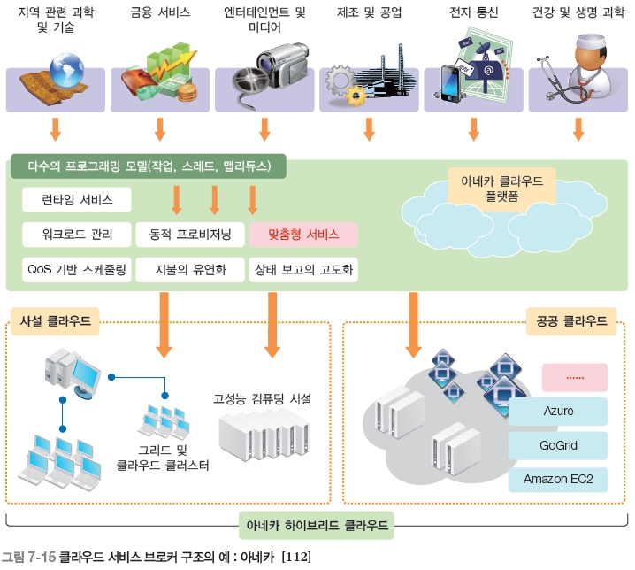
07 빅데이터 플랫폼 기술

Slide 45
07 빅데이터 플랫폼 기술
- CSB가 비즈니스 관점에서 독립적으로 존재할 때 CSP에서 자원을 임대하여 CSC가 요청한
응용 처리에 서비스를 제공하는데, CSB의 이득을 최대화하려면 CSP에서 자원 사용 비용을
최소화해야 하며 이는 곧 자원의 사용률을 높임으로써 달성할 수 있다.
- CSB가 CSP에서 임대하는 자원의 형태가 현재 일반적으로 사용되는 온디맨드 및 예약 인스
턴스의 형태라고 가정할 때 자원 공급은 [그림 7-16]과 같이 네 가지 형태로 수행될 수 있다.
[113]
• 1VM4ALL : 하나의 VM에 작업을 모두 할당한다. 자원 사용 비용을 최소화할 수 있으나 작업
이 즉각적으로 할당되기는 어렵다.
• 1VMPerJob : 하나의 VM에 하나의 작업을 할당한다. 작업이 즉각적으로 할당될 수 있으나
작업 처리시간이 해당 VM의 단위 사용 시간^{Billing Time Unit; BTU}보다 작으면 자원이 낭비.
• Bin-Packing : First Fit, Best Fit, Worst Fit 등 휴리스틱을 이용해 작업을 VM에 할당한다.
새로 필요할 경우에 한하여 VM을 임대한다. 1VM4ALL보다 작업이 빠르게 할당되며, 1VMPerJob보다 자원낭비를 줄일 수 있다. 여기서 First Fit은 CSB가 관리하는 VM 중 작업 할당이 가능한 첫 번째 VM에 할당하는 방법이고, Best Fit은 CSB가 관리하는 VM 중 잔여 사용 시간이 작업 처리 시간과 가장 가까운 VM에 할당하는 방법이다.
• Relax : 작업이 즉각적으로 할당되지 않아도 될 때, 즉 작업의 종료 시간에 여유가 있을 때 이
를 반영하여 작업 처리 시간이 작업의 종료 시간을 넘지 않는 한 자원이 유휴 상태가
되는 것을 기다린 후 VM을 유연하게 할당하여 자원 낭비를 최소화하는 방법이다.

Slide 46
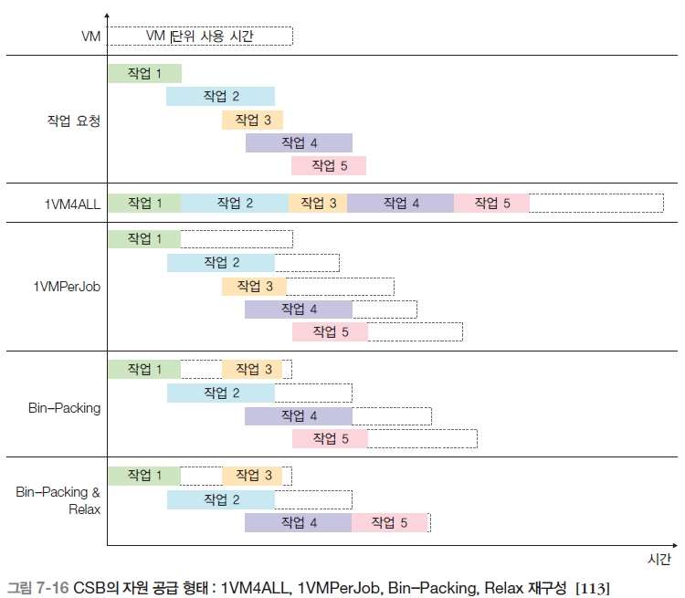
07 빅데이터 플랫폼 기술

Slide 47
07 빅데이터 플랫폼 기술
빅데이터 워크플로우 컴퓨팅 플랫폼 기술
그래프 기반 빅데이터 응용
절차적인 빅데이터 처리 및 분석에서는 빅데이터 응용이 그래프 기반으로 구성됨.
그래프 기반의 절차적 처리는 방향 비순환 그래프Direct Acyclic Graph; DAG로 표현하며 이를 이용하여 다양한 데이터 소스에서 대용량의 빅데이터를 효과적으로 처리할 수 있음.
작업 플로우는 DAG를 기반으로 데이터를 처리하는 대표적인 예로써 어떤 목표를 달성하기 위해 수행하는 작업의 흐름을 순차적 또는 병렬적으로 나타낸 것으로 다수의 데이터 처리를 특정 순서로 자동화하거나 협업화하여 이를 이용해 사용자가 새로운 결과를 얻도록 도와줌 [117].
작업플로우 DAG에서 각 정점은 단계별로 행하는 작업Task을, 에지는 작업과 작업 사이의 관계나 의존성Dependency을 나타냄.

Slide 48
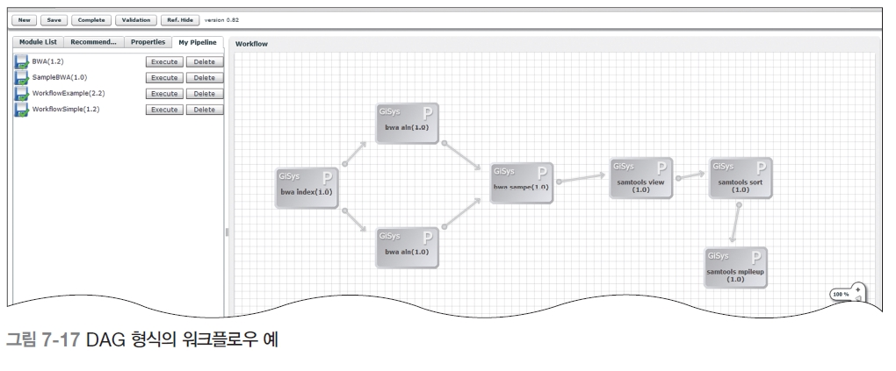
07 빅데이터 플랫폼 기술

Slide 49
07 빅데이터 플랫폼 기술
[그림 7-18]은 맵리듀스를 작업 하나로 생각하여 워크플로우를 구성한 것임.
(a)는 아파치에서 제공하는 워크플로우 스케줄러인 우지^{Oozie}로 워크플로우를 하둡에서 처리하기 위한 확장성 및 신뢰성 있는 플랫폼을 제공.
(b)는 맵리듀스 가능 과학 응용 워크플로우 구성 프레임워크MapReduce-enabled Scientific Workflow Composition Framework에서의 맵 및 리듀스 구조의 예.
(c )는 맵리듀스를 활용하는 wordcount 액터^{actor}를 이용해 케플러^{Kepler}에서 단어 계수를 하는 워크플로우.

Slide 50
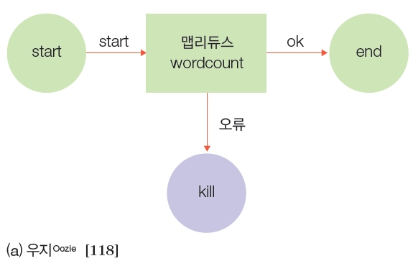
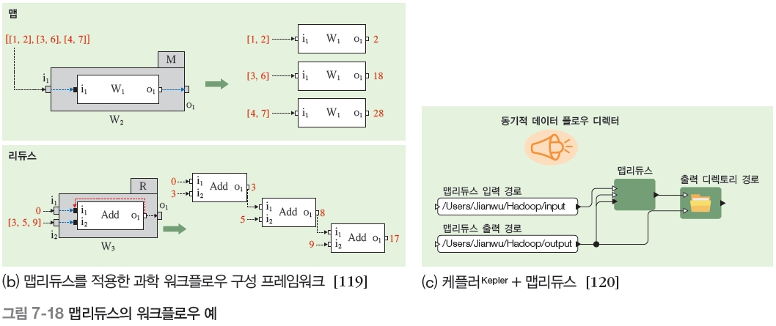
07 빅데이터 플랫폼 기술

Slide 51
07 빅데이터 플랫폼 기술
워크플로우 관리 시스템 분류 체계 [그림 7-19]
워크플로우 스케줄링 기술은 정적 워크플로우 스케줄링과 동적 워크플로우 스케줄링으로 구분.
정적 워크플로우 스케줄링은 워크플로우가 실행되기 전에 스케줄링을 먼저 하는 것이고, 동적 워크플로우 스케줄링은 워크플로우가 실행되는 동안 실시간으로 스케줄링을 하는 것임.
정적 워크플로우 스케줄링은 상대적으로 간단하고 계산이 복잡하지 않다는 장점이 있으나,동적인 환경에서 워크플로우 처리 성능 변화에 대응하기 쉽지 않다는 단점.
반면, 동적 워크플로우 스케줄링은 워크플로우 실행 도중 동적인 상황 변화를 반영하여 스케줄링을 할 수 있다는 장점이 있지만 계산 복잡도가 높다는 단점이 있음.

Slide 52
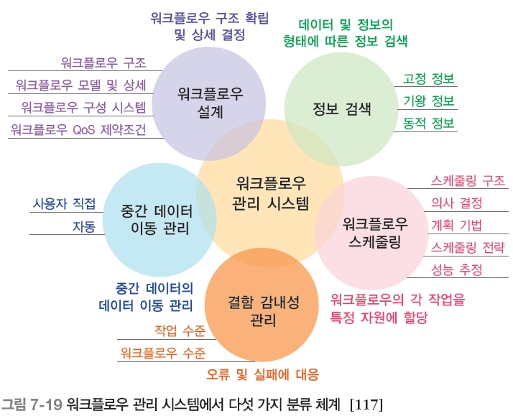
07 빅데이터 플랫폼 기술

Slide 53
07 빅데이터 플랫폼 기술
그래프 기반 빅데이터 처리 기술
빅데이터 워크플로우의 데이터 관리 [121], [122], [123]
워크플로우는 작업을 순차적 또는 병렬적으로 수행하며, 각 작업이 서로 의존적임.
워크플로우를 효과적으로 처리하려면 워크플로우의 메타데이터, 데이터 기원 및 입력·중간·출력 데이터의 관리가 중요함.
데이터 전송 최적화 [124], [125], [126], [127], [128], [129], [130], [131], [132], [133], [134]
빅데이터 워크플로우에서는 방대한 양의 데이터를 처리하므로 워크플로우 처리에서의 데이터 전송이 성능에 영향을 많이 줌. 따라서 데이터 전송을 최적화하여 워크플로우 처리 성능을 높일 수 있다.
데이터 이동 최적화
데이터가 이동하는 경로를 최적화하는 것은 네트워크 오버헤드를 감소시켜 워크플로우 처리 성능을 향상시킴.
경로를 최대한 단순화하여 맵 작업과 리듀스 작업을 함께 파이프라인으로 형성하여 중간 데이터의 통합 및 분할과 셔플 및 정렬 작업 없이 맵 작업에서 리듀스 작업으로 데이터를 바로 전송하는 방법, TCP 연결로 데이터를 전송하는 네트워크 채널, 메모리를 사용해 데이터를 전송하는 인메모리^{In -Memory} 채널, 지역 파일시스템을 사용해 데이터를 전송하는 파일 채널 중 적절한 채널을 선택해 워크플로우 처리 성능을 향상시키는 방법, [그림 7-20]과 같이 빅데이터 워크플로우 및 실행 그래프에서 가까운 위치에 있는 작업 결과를 먼저 취합해 다음 작업에 전달하는 방법 등을 이용할 수 있다.

Slide 54
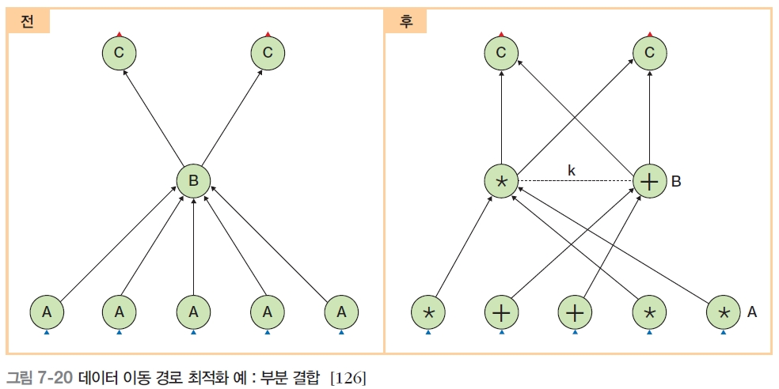
07 빅데이터 플랫폼 기술
데이터 지역성 및 네트워크를 고려한 자원 및 데이터 배치
데이터 배치에서 데이터를 프리페칭하여 워크플로우의 무결절^{Seamless} 처리를 향상시키는 것도 워크플로우 처리 시간을 줄이는 데 도움이 됨.
데이터 분할 [135], [136], [137]
빅데이터 워크플로우 처리에서 병렬화는 워크플로우 처리 성능에 영향을 많이 줌
병렬화는 작업 분할과 데이터 분할로 나누어 생각할 수 있음.

